Slide 1

Seminario 2019

Slide 2
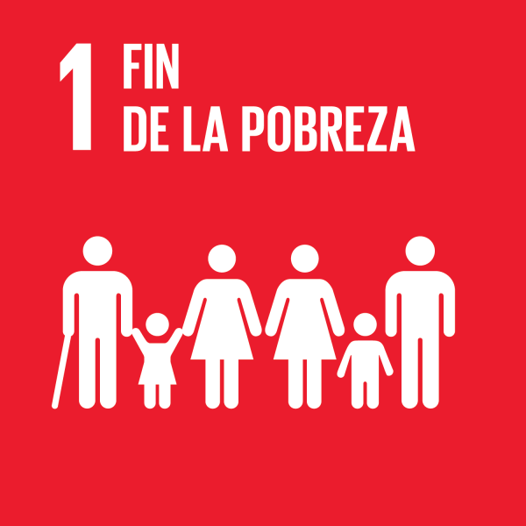
Fin de la Pobreza Objetivo No.1

Slide 3
Comunidad de investigación No.3 5to bachillerato en computación con Orientación Científica "A"

Slide 4
Integrantes:
Gerson Daniel Boche Peralta
Omar Isaías Miranda Escobar
Jenifer Arelis Castro Barillas
Nelson Alexander Dionisio Chilel
José Julián Patzán Velásquez
Jennifer Paola Gómez Hernández
César Daniel Tello Guzmán
Derick Alejandro Lorenzo Cú
Dayana Abigail García Carrera

Slide 5
Introducción

Slide 6
La clave del éxito en el conocimiento, esta en detectar hacia donde va el mundo y llegar ahí primero.
Bill Gates, Ingeniero.

Slide 7
Nosotros como Seminaristas desarrollamos el plan nacional o proyecto katún mi Guatemala 2032, con base al primer objetivo de desarrollo sostenible el cual es, Fin de la Pobreza, teniendo ideologías, valoración e importancia, en todas las vulnerabilidades y anomalías que hay en el ámbito social y cultural de las comunidades, rurales y urbanas del país, teniendo en cuenta la importancia de erradicar la pobreza en Guatemala.

Slide 8
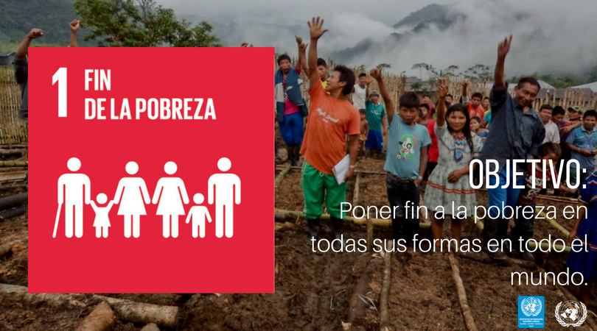

Slide 9
Justificación

Slide 10
Como estudiantes seminaristas, decidimos enfocar nuestro tema de investigación sobre el Fin de la Pobreza, para conocer cuál es la valoración e importancia que le han dado los guatemaltecos en el centro de Villa Nueva en las instituciones educativas como Liceo Compu- Market. A través de la presente investigación queremos indagar que tanto se han preocupado las personas de Villa Nueva sobre el tema Fin de la Pobreza, así como el apoyo que han recibido de instituciones con respecto al tema de la Fin de la Pobreza.

Slide 11
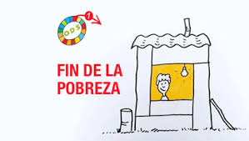

Slide 12
Objetivos

Slide 13
La pobreza va más allá de la falta de ingresos y recursos para garantizar unos medios de vida sostenibles. La pobreza es un problema de derechos humanos. Entre las distintas manifestaciones de la pobreza figuran el hambre, la malnutrición, la falta de una vivienda digna y el acceso limitado a otros servicios básicos como la educación o la salud.
Objetivo General

Slide 14
3.Fomentar a la juventud a ideologías en planificaciones institucionales para que ellos puedan tener concepto o capacitaciones para poder salir de la pobreza. 4.Implementar plan institucional a jóvenes y a niños para mostrarles una planificación de economía para los ingresos a temprana edad. 5.Lograr que las ciudades y los asentamientos humanos sean inclusivos, seguros, respetables y sostenibles.
Objetivos Específicos

Slide 15
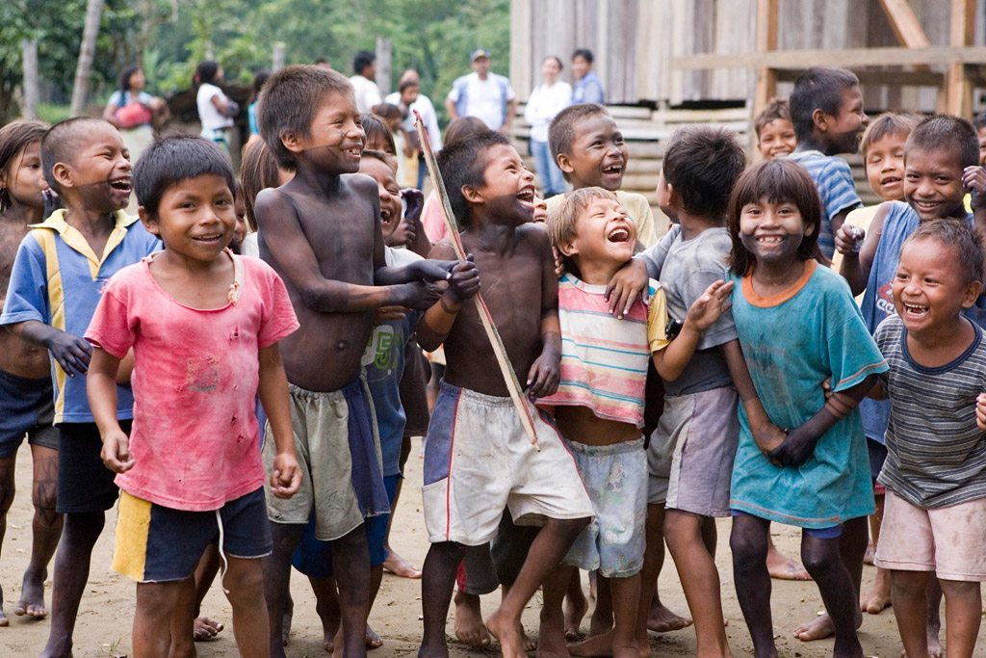

Slide 16
FIN A LA POBREZA EN EL PAIS

Slide 17
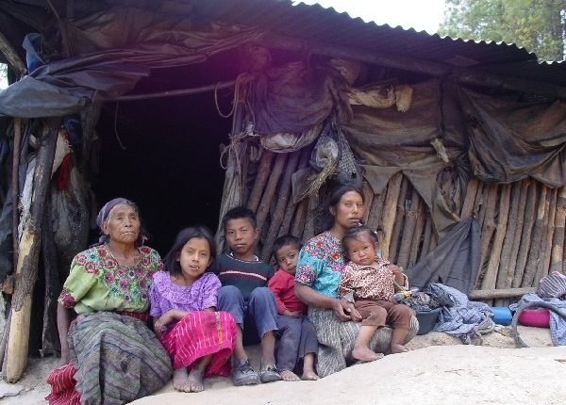
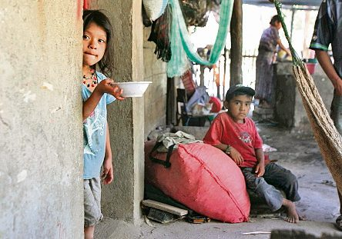

Slide 18
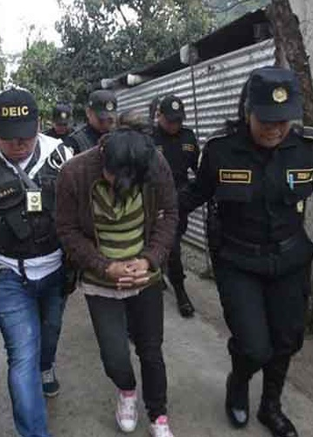
En Guatemala no podemos sobresalir porque tanto el gobierno no apoya a los ciudadanos la inseguridad que hay en las calles cada vez es mayor ya que el guatemalteco no puede poner un negocio porque ya llegan los delincuentes a pedirles mayor parte de las ganancias.

Slide 19
COMO ERRADICAR LA POBREZA

Slide 20
Este concepto de desarrollo humano defiende mucho al Programa de las Naciones Unidas para el Desarrollo reconoce que el ingreso es solo un medio. Nos damos cuentas que Todas las personas en todo el mundo necesitan más opciones y oportunidades y economía para vivir la vida que muchos no valoran.

Slide 21
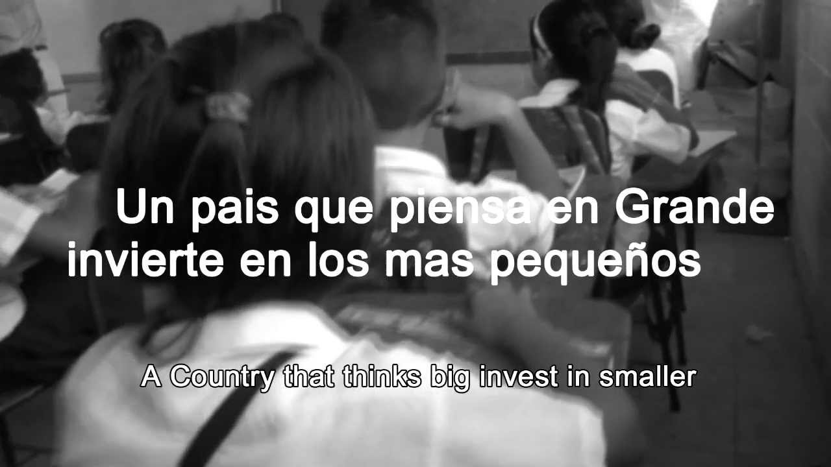
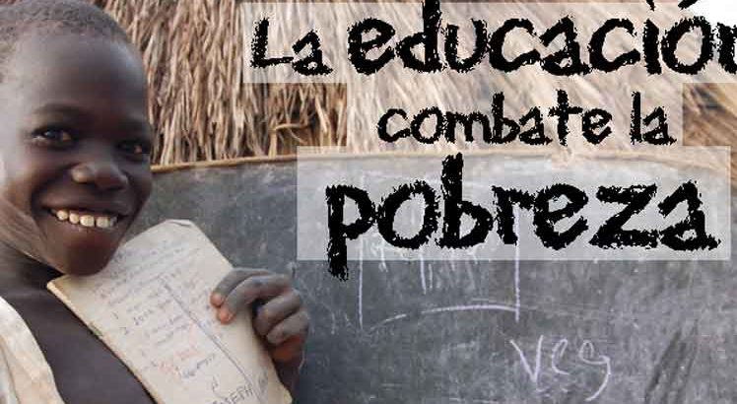

Slide 22
CONSECUENCIAS DEL DESEMPLEO

Slide 23
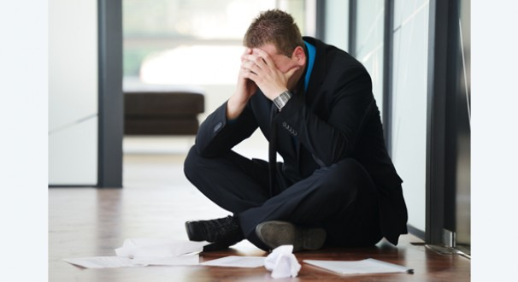

Slide 24
Trabajo e identidad personal
Para muchas personas el trabajo supone una seña de identidad. A través de él encuentran un lugar en la sociedad, se sienten útiles, les proporciona un status social y lo consideran como el medio para entrar a formar parte de la dinámica de la vida, para participar de la sociedad.
Consecuencias del desempleo
El desempleo conlleva una disminución de los ingresos y, por tanto, produce cambios en el estilo de vida. Se producen cambios radicales en la forma de vivir, pues se vive con la incertidumbre de no saber cuánto tiempo durará esa situación. En tales circunstancias, se tiende a ser precavidos y reducir drásticamente los gastos.
Cómo afecta al desempleado
La forma de reaccionar ante el desempleo dependerá entre otros factores de la personalidad de cada uno. Hay quienes con inmediatez empiezan a movilizarse para salir de esa situación, actuando de forma positiva y esperanzada, confiando en sus posibilidades, y otros, por el contrario se sienten hundidos y sin fuerzas para iniciar la búsqueda de empleo, pierden la confianza en sí mismo y en sus capacidades.

Slide 25
LOS OBJETIVOS DE DESARROLLO SOSTENIBLE

Slide 26
En septiembre de 2000, basada en un decenio de grandes conferencias y cumbres de las Naciones Unidas, los dirigentes del mundo se reunieron en la sede de las Naciones Unidas en Nueva York, aprobando la Declaración del Milenio, comprometiendo a sus países con una nueva alianza mundial para reducir los niveles de extrema pobreza y estableciendo una serie de objetivo con metas e indicadores, conocidos como los Objetivos de Desarrollo del Milenio (ODM) cuyo vencimiento llegó en el 2015.

Slide 27
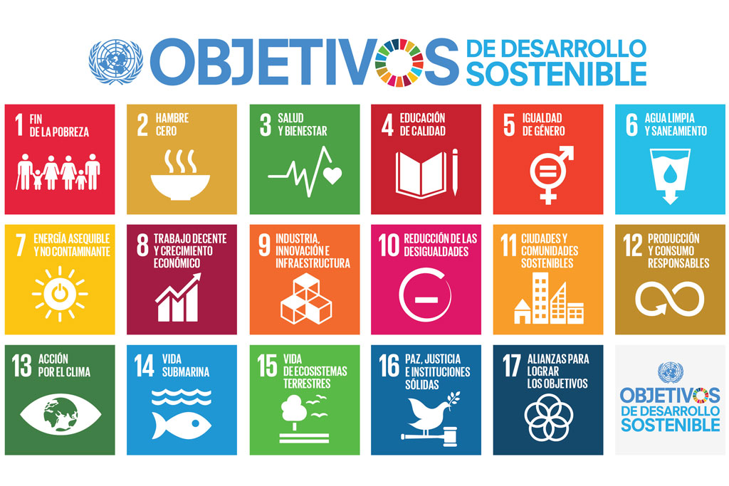

Slide 28
FIN DE LA POBREZA SEGÚN LOS OBJETIVOS DE DESARROLLO SOSTENIBLE

Slide 29
Las estrategias de desarrollo sostenible siempre estarán presentes ya que con ellas este desarrollo empezara a dar sus frutos, esto también depende de un trabajo digno y decente para todo ser humano, estos trabajos serán participe de los Ministerios del gobierno sin importar cuál de todos sea ya que es un proceso para que el mundo y la república de Guatemala cambie de status que está en planes de la agenda 2030.

Slide 30
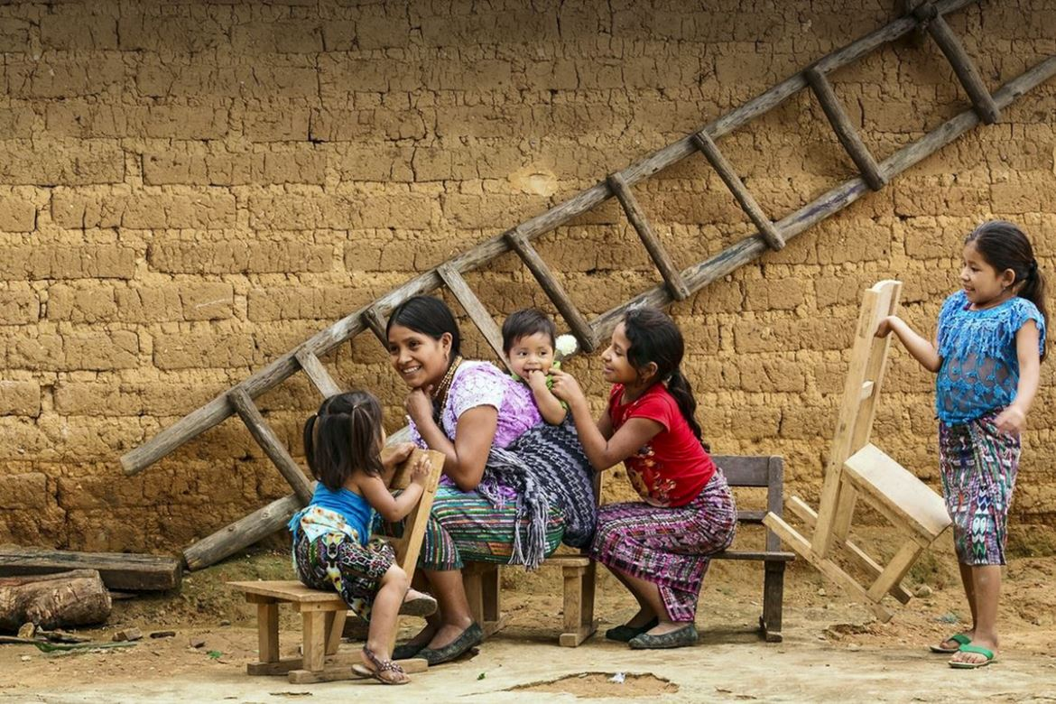

Slide 31
CAUSAS DEL HAMBRE

Slide 32
Modelo comercial multinacional
Es considerado un factor de riesgo ya que el desarrollo de grandes empresas utiliza recursos y mano de obra barata de países en riesgo de pobreza, esto no contribuye a su economía, si no que más bien empobrece aún más. Muchas empresas utilizan trabajadores de otros países con fin de abaratar costos y conseguir un beneficio económico mayor. Lo que influye directamente al desarrollo del país.
Corrupción
Impide la asignación de recursos hacia servicios sociales de los que se beneficiaría la población. Los recursos sociales pasan muy a menudo a manos privadas que los utilizan para su propio beneficio. Lo que provoca que no haya recursos necesarios para la sociedad.

Slide 33
ERRADICACION DEL HAMBRE Y DESNUTRICION

Slide 34
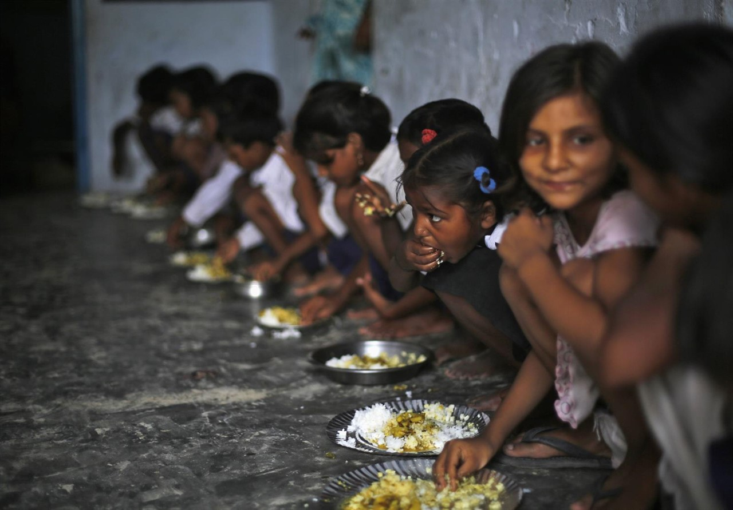
Los países instaron a que se aceleren los esfuerzos para acabar con el hambre y la malnutrición. En vista de que el aumento en los índices de hambruna mundial pone en peligro la posibilidad de cumplir el objetivo de erradicar la malnutrición en todas sus formas de aquí a 2030,

Slide 35
CAUSA DEL AUMENTOS DE PRECIOS EN LOS ALIMENTOS

Slide 36
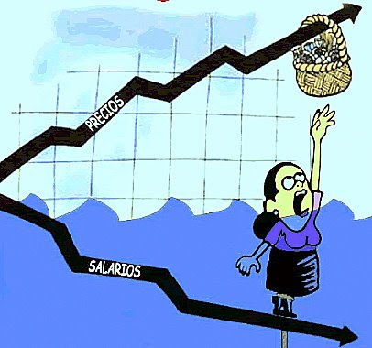
La producción agrícola de agro combustibles, que tiene sus precios basados en el petróleo, termina empujando la tasa medía de ganancia en la agricultura hacia arriba. Y así, debido al elevado precio del etanol, suben todos los productos agrícolas.

Slide 37
DISMINUCIÓN DE LAS TASAS DE
POBREZAS EN EL PAIS

Slide 38
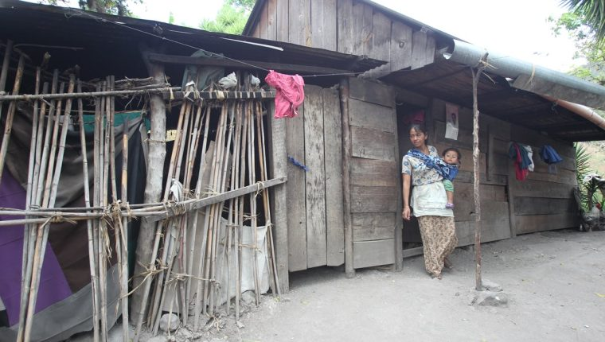
Pese a los enormes avances en la reducción de la pobreza extrema, las tasas siguen siendo persistentemente elevadas en los países de ingreso bajo y aquellos afectados por conflictos y por conmociones políticas.

Slide 39
Los Valores

Slide 40
Los valores vistos:
Respeto
Tolerancia
Disciplina
Honestidad

Slide 41
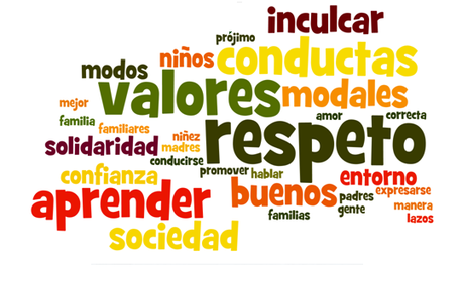

Slide 42
METODOS UTILIZADOS

Slide 43

metodos que utilizamosMÉTODO DEDUCTIVOEn este método se desciende de lo general a lo particular, de forma que partiendode enunciados de carácter universal y utilizando instrumentos científicos, se infierenenunciados particulares, pudiendo ser axiomático-deductivo cuando las premisasde partida la constituyen axiomas (proposiciones no demostrables), o hipotéticodeductivo si las premisas de partida son hipótesis contrastables.Con nuestra comunidad, utilizamos este método porque nuestra idea general

Slide 44
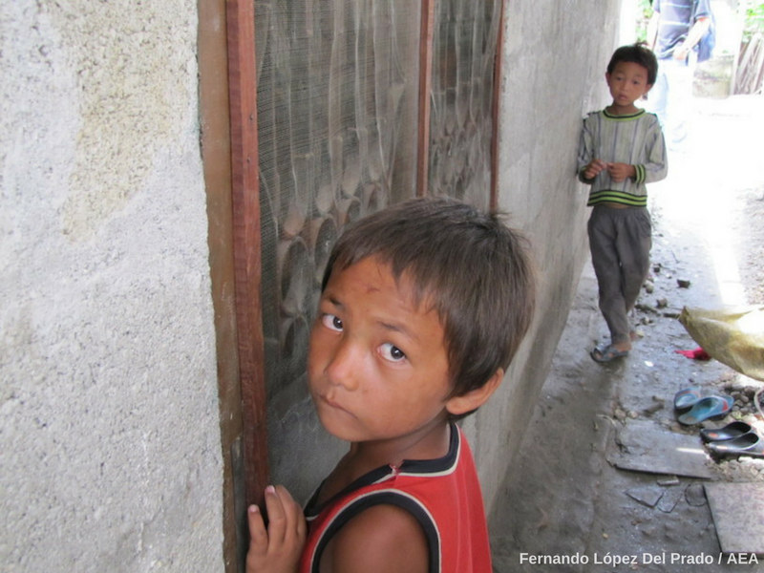
CUALITATIVASAl momento de visitar el grado de 1ero Básico sección B observamos lasnecesidades principales como la falta de concientización de la pobreza que ellosutilizan día a día malgastando dinero en objetos o cosas innecesarias y luego esosobjetos terminaban en la basura.CUANTITATIVASObservamos más de 30 alumnos de niños y niñas, las cuales necesitaban deconsejos, recomendaciones, exposiciones

Slide 45
ENFOQUE MÉTODOLOGICO

Slide 46
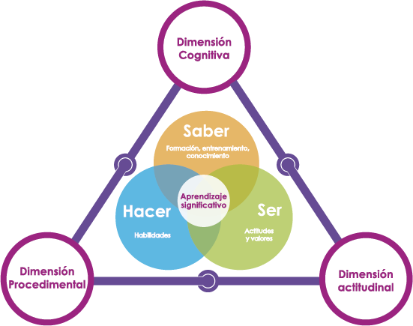
El método que llevado a cabo Acción, la cual nos permitirá obtener una mejor claridad información del problema a tratar y del mismo modo nos ayudará a plantear una solución a dicho problema, la solución que debemos plantear debe ser claro, conciso y por supuesto debe de ser efectivo.

Slide 47
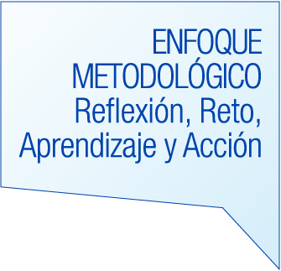
El método de investigación-Acción nos permitirá conocer a profundidad la forma en la cual podemos ayudar al centro educativo este enfoque la utilizaremos en cada momento

Slide 48
APENDICES

Slide 49









¿Usted sabe que es la pobreza?
Estadistica de la
la mayoría de personas opinaron que sí, y un resultado menor cuantitativo opino que no sabía.
pregunta
3
%
9
%
Si
No
No sé
88
%

Slide 50









¿Dentro de su comunidad hay índices de pobreza?
Estadistica de la
En el resultado según la opinión en esta pregunta sobre los alumnos, fue que la mayoría de personas dijeron que si había índices de pobreza.
pregunta
28
%
Si
No
59
%
No sé
13
%

Slide 51









¿Cree usted que por la sobrepoblación de Guatemala hay muchos índices de pobreza?
Estadistica de la
pregunta
los encuestados dijeron que si mayoritariamente y un dato menor cuantitativamente dice que no sabe, y un porcentaje menor dice que no.
19
%
Si
12
%
No
69
%
No sé

Slide 52








¿Usted conoce sobre la pobreza en Guatemala?
Estadistica de la
Las personas encuestada dijeron que si sabía sobre lo relacionado sobre la pobreza en Guatemala y un porcentaje menor cuantitativamente dijeron que no
pregunta
25
%
Si
No
11
%
64
%
No sé

Slide 53







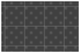
¿Hay algún tipo de vulnerabilidad sobre la pobreza en su hogar?
Estadistica de la
La mayoría de personas dijeron que no y un dato menor cuantitativamente dijeron que no sabían decir o denominar si existe alguna anomalía en su hogar
pregunta
31
%
22
%
Si
No
No sé
47
%

Slide 54
CONCLUSIONES

Slide 55
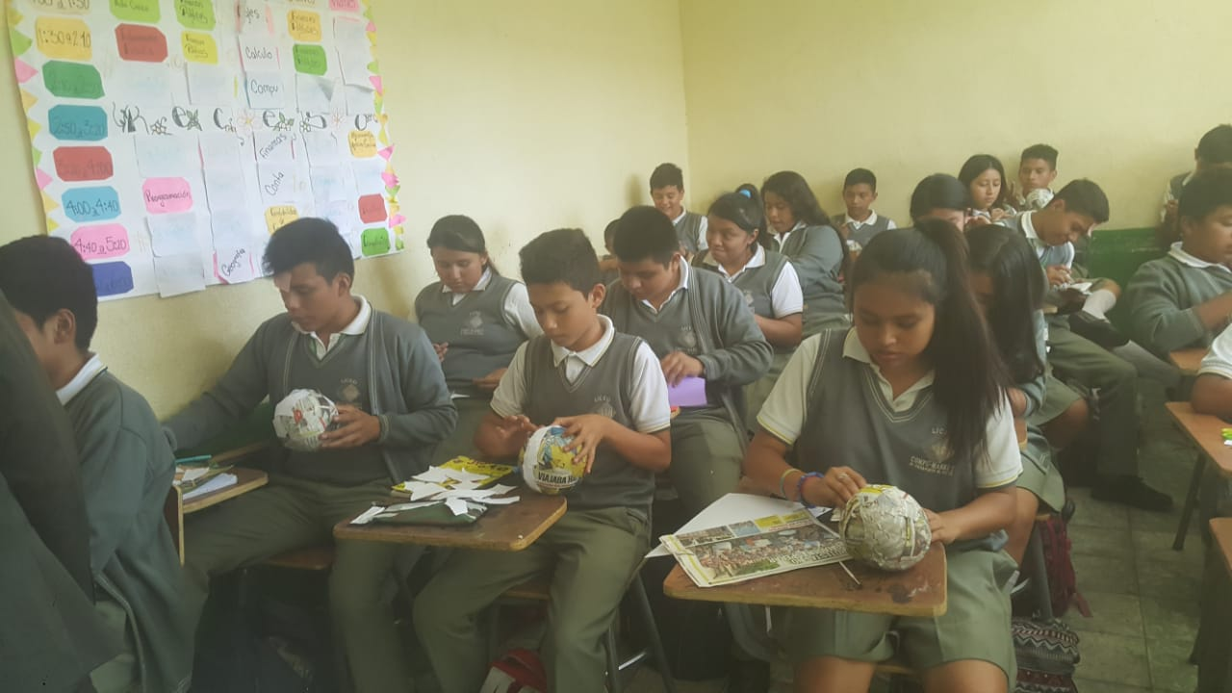
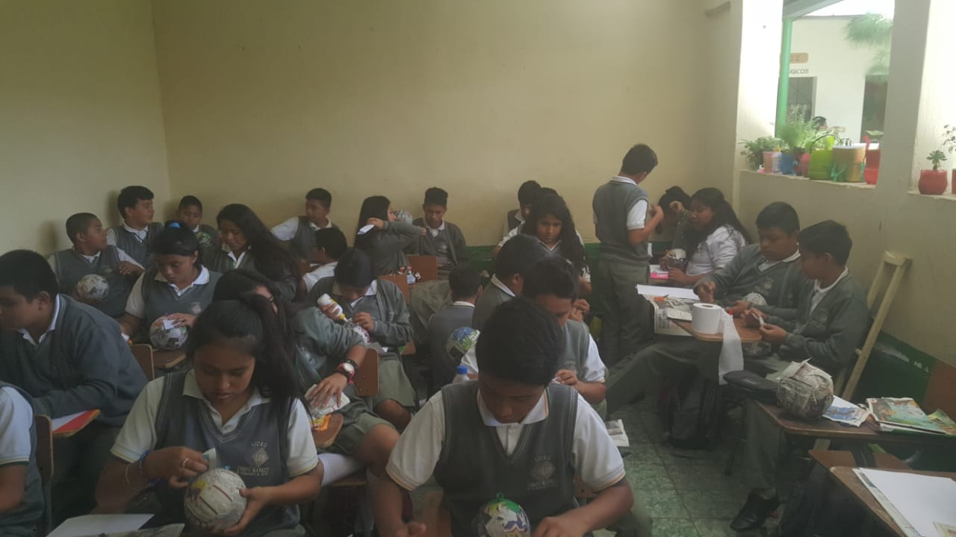

Slide 56
PROPUESTAS

Slide 57
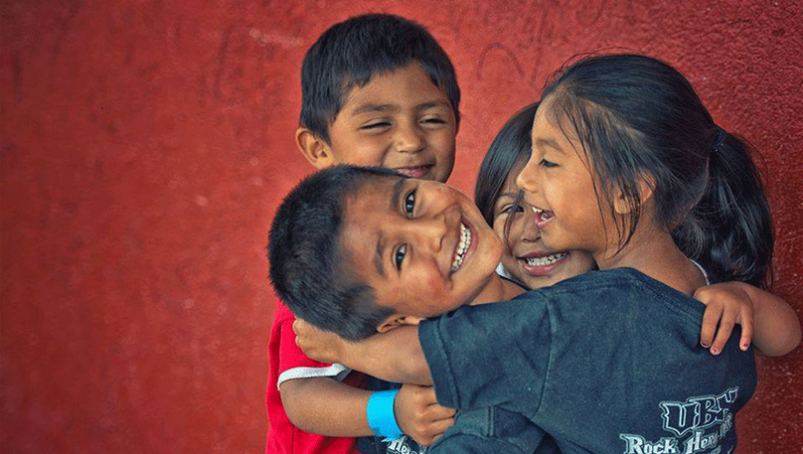
Estoy convencida que en la medida en que tengamos mayor libertad y ayudar mejor a las personas, que haiga más oportunidades y tengamos conciencia y ayudar a las personas, el crecimiento económico del país será mayor y esto hará que el nivel de vida de los guatemaltecos se incremente más rápidamente

